Slide 1
项目二 会计工作准备
记账之前，先把规矩定清楚。
现在你：拿出记录册，翻到项目二。册子这堂课带着，下课带走，不用交。
Notes:
不要说第几周。学生只看绿色条。

Slide 2
这堂课你怎么跟
抽到你：把册子举起来，不用说一个字。
写了 2 分，写好或愿意念 5 分，没写跳过。
不用交。不用举手抢答。不用提醒老师加分。
没抽到也把字留下。
现在你：听老师。先别写。不用交。不用举手。
Notes:
规则同项目一，说短一点。

Slide 3
今天先搞懂什么
1. 记谁的账，不记谁的账。
2. 钱没到手，这个月算不算。
3. 纸条怎么分进抽屉——抽屉就是会计科目。
4. 借和贷只是左边和右边，不是「我欠你」。
5. 一笔业务动两个池子，两边要平。
现在你：听老师。先别写。

Slide 4
先听一句 再看图
宿舍有个公共钱罐。小新说「回头还」。缺的那笔，到底算谁的？
看图时请盯住：
钱罐是公共的；小新说的那句。
现在你：听老师把背景说完。先别写。下一张才是图。

Slide 5
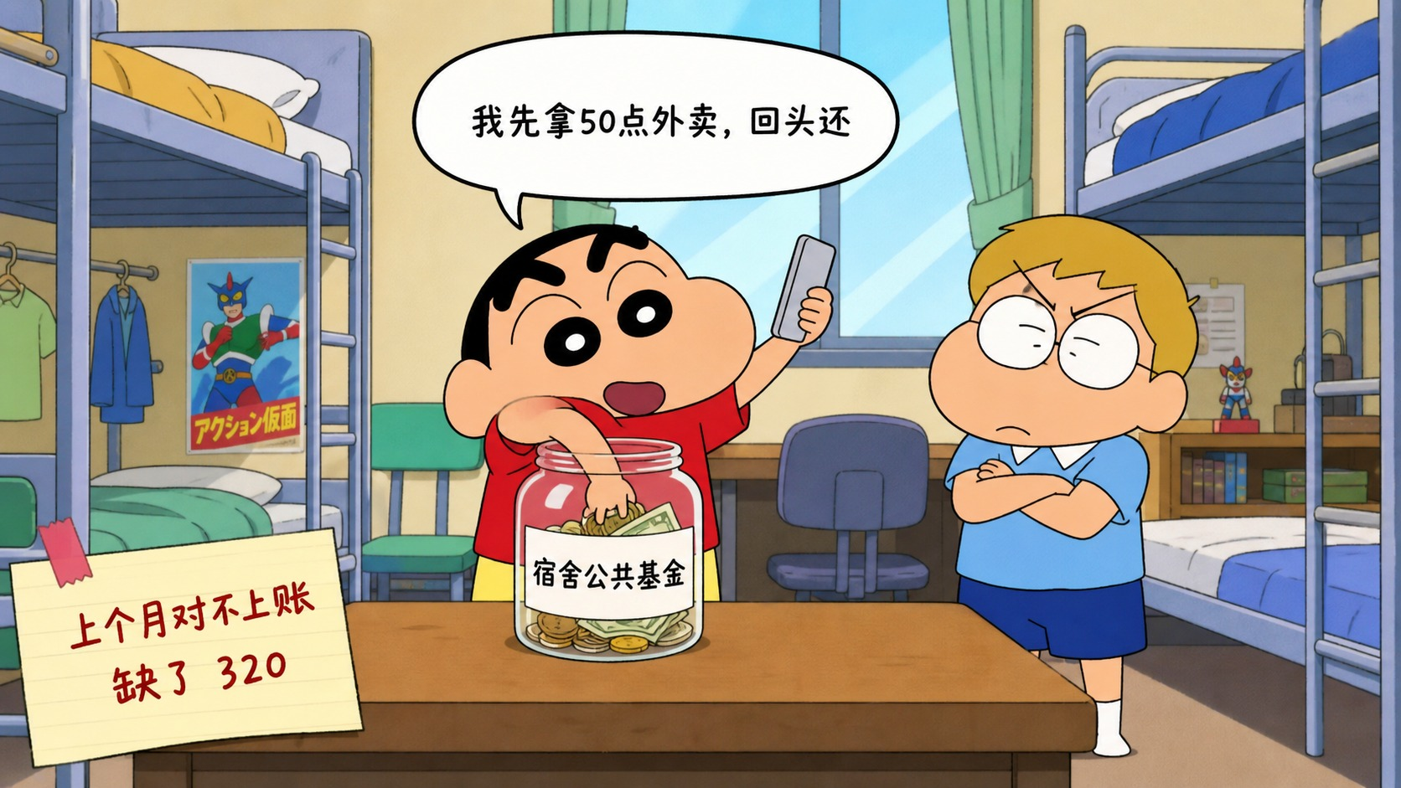
宿舍的公共钱罐
现在你：看图，听老师配音。先别动笔。不用交。不用举手。

Slide 6
项目二第1暂停点 请写 25 秒
小新错在哪？
他说「回头还」，那缺的三百二算谁的？
写在自己册子上。
现在你：拿出记录册，写在「项目二第1暂停点」。写完不用交、不用举手、不用喊老师加分。老师会抽三个人看册子；抽到你就把册子举起来。没抽到也把字留下。

Slide 7
先听一句 再看图
店的钱和老板自己的钱，是两个罐子。混在一起，账就乱了。
看图时请盯住：
两个罐子分别写着什么。
现在你：听老师把背景说完。先别写。下一张才是图。

Slide 8
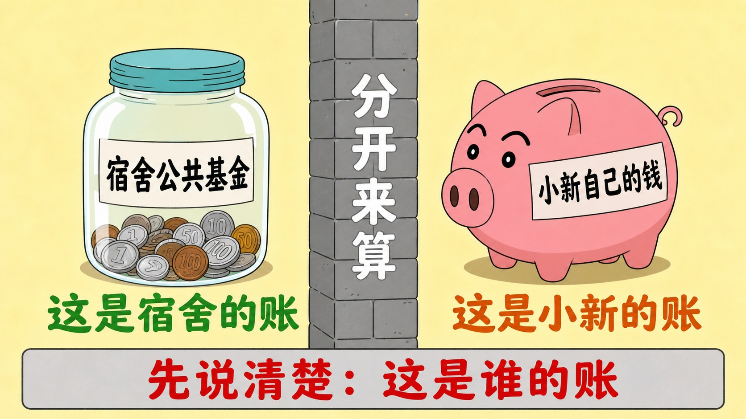
两个罐子
现在你：看图，听老师配音。先别动笔。不用交。不用举手。

Slide 9
项目二第2暂停点 请写 20 秒
如果王老板拿店里的钱给自己买了双鞋，
这笔钱该记在店的账上吗？
先表态，再写一句为什么。
现在你：拿出记录册，写在「项目二第2暂停点」。写完不用交、不用举手、不用喊老师加分。老师会抽三个人看册子；抽到你就把册子举起来。没抽到也把字留下。

Slide 10
先听一句 再看图
开店记账之前，先定四件事。下一张是四张小图，你来归纳。
看图时请盯住：
四件事分别是什么，用你自己的话。
现在你：听老师把背景说完。先别写。下一张才是图。
Notes:
名字最后给。

Slide 11
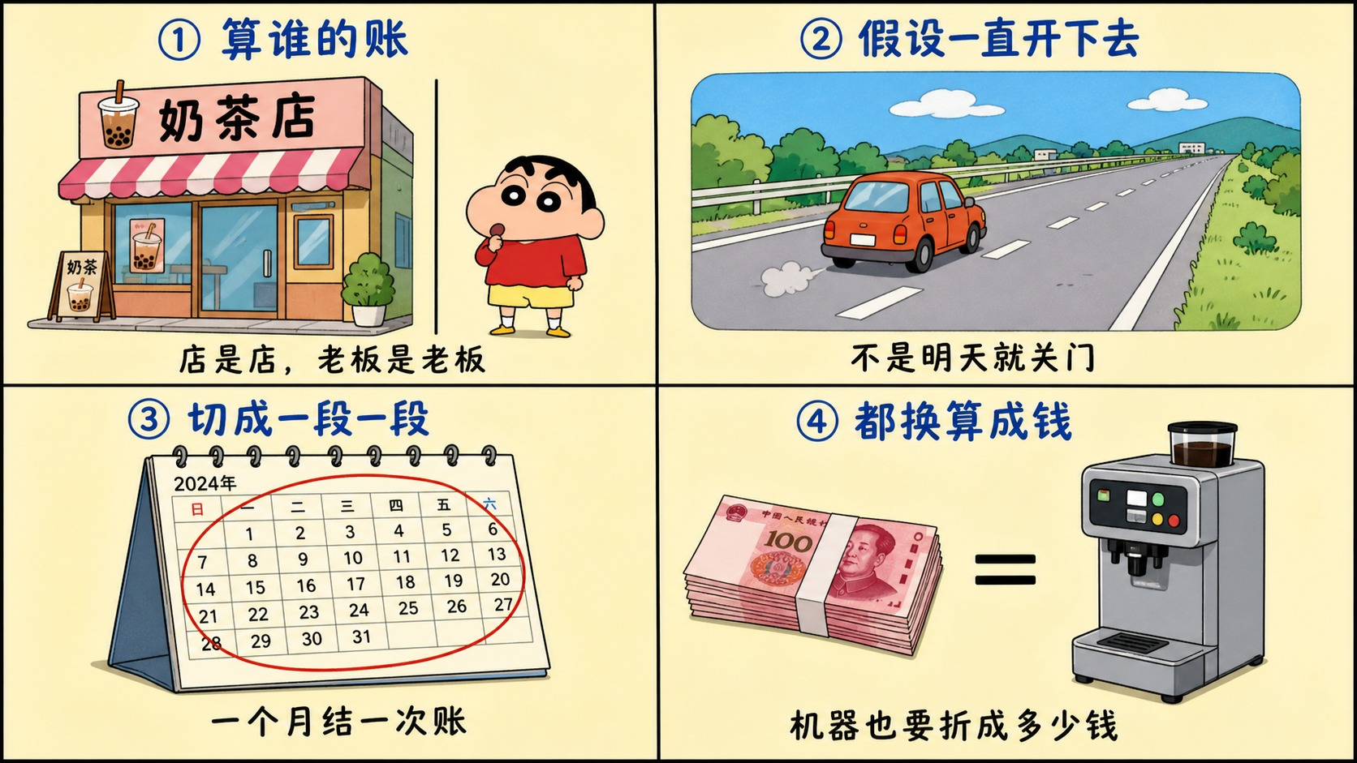
开店之前先定四件事
现在你：看图，听老师配音。先别动笔。不用交。不用举手。

Slide 12
项目二第3暂停点 请写 30 秒
看这四张图，开店记账之前要先定哪四件事？
用你自己的话写。
不要求术语。
现在你：拿出记录册，写在「项目二第3暂停点」。写完不用交、不用举手、不用喊老师加分。老师会抽三个人看册子；抽到你就把册子举起来。没抽到也把字留下。

Slide 13
项目二第4暂停点 请写 20 秒
如果一家店确定下个月就要关门，
它的账要怎么变？举一个例子。
想一个具体变化就行。
现在你：拿出记录册，写在「项目二第4暂停点」。写完不用交、不用举手、不用喊老师加分。老师会抽三个人看册子；抽到你就把册子举起来。没抽到也把字留下。

Slide 14
先听一句 再看图
货送了，钱还没收到。这个月算不算这笔收入？你先表态。
看图时请盯住：
货已经走了；钱还没进账。
现在你：听老师把背景说完。先别写。下一张才是图。

Slide 15
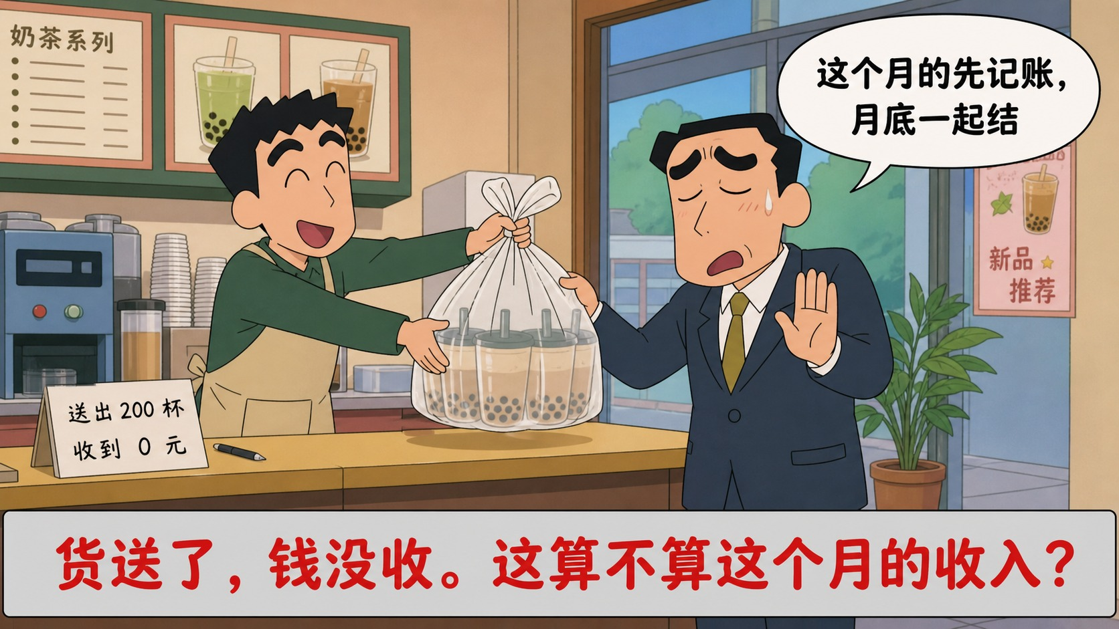
货送了，钱没收
现在你：看图，听老师配音。先别动笔。不用交。不用举手。

Slide 16
项目二第5暂停点 请写 25 秒
你觉得算不算？先表个态，再写一句理由。
对错先不管，把态度写下。
现在你：拿出记录册，写在「项目二第5暂停点」。写完不用交、不用举手、不用喊老师加分。老师会抽三个人看册子；抽到你就把册子举起来。没抽到也把字留下。

Slide 17
先听一句 再看图
同一个月，两种算法，得数不一样。差在哪一笔？
看图时请盯住：
左右两种算法各算了什么。
现在你：听老师把背景说完。先别写。下一张才是图。

Slide 18
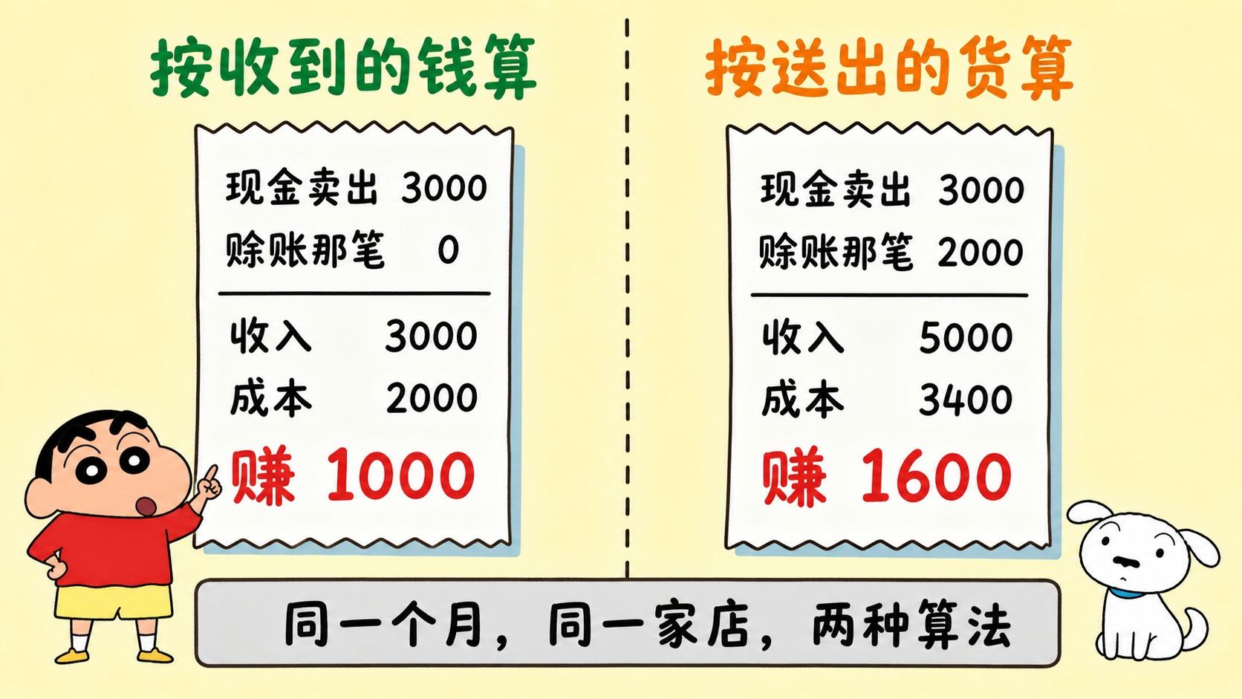
同一个月，两种算法
现在你：看图，听老师配音。先别动笔。不用交。不用举手。

Slide 19
项目二第6暂停点 请写 25 秒
这两种算法，差在哪一笔？为什么会差？
现在你：拿出记录册，写在「项目二第6暂停点」。写完不用交、不用举手、不用喊老师加分。老师会抽三个人看册子；抽到你就把册子举起来。没抽到也把字留下。

Slide 20
加分题 项目二第7暂停点 请写 20 秒
为什么企业不能用「收到钱才算」这种算法？
想一个能被钻空子的例子。
能想出「推迟收款让利润变小」「提前催款让利润变大」这类例子，抽到你算 5 分。
现在你：拿出记录册，写在「项目二第7暂停点」。这题难一点，写对了抽到你算 5 分。不用自己提醒老师加分。不用交。不用举手（抽到再举册子）。
Notes:
加分题。

Slide 21
先听一句 再看图
同一台机器，五个价。记账时用哪一个？
看图时请盯住：
五个价分别是什么意思。
现在你：听老师把背景说完。先别写。下一张才是图。

Slide 22
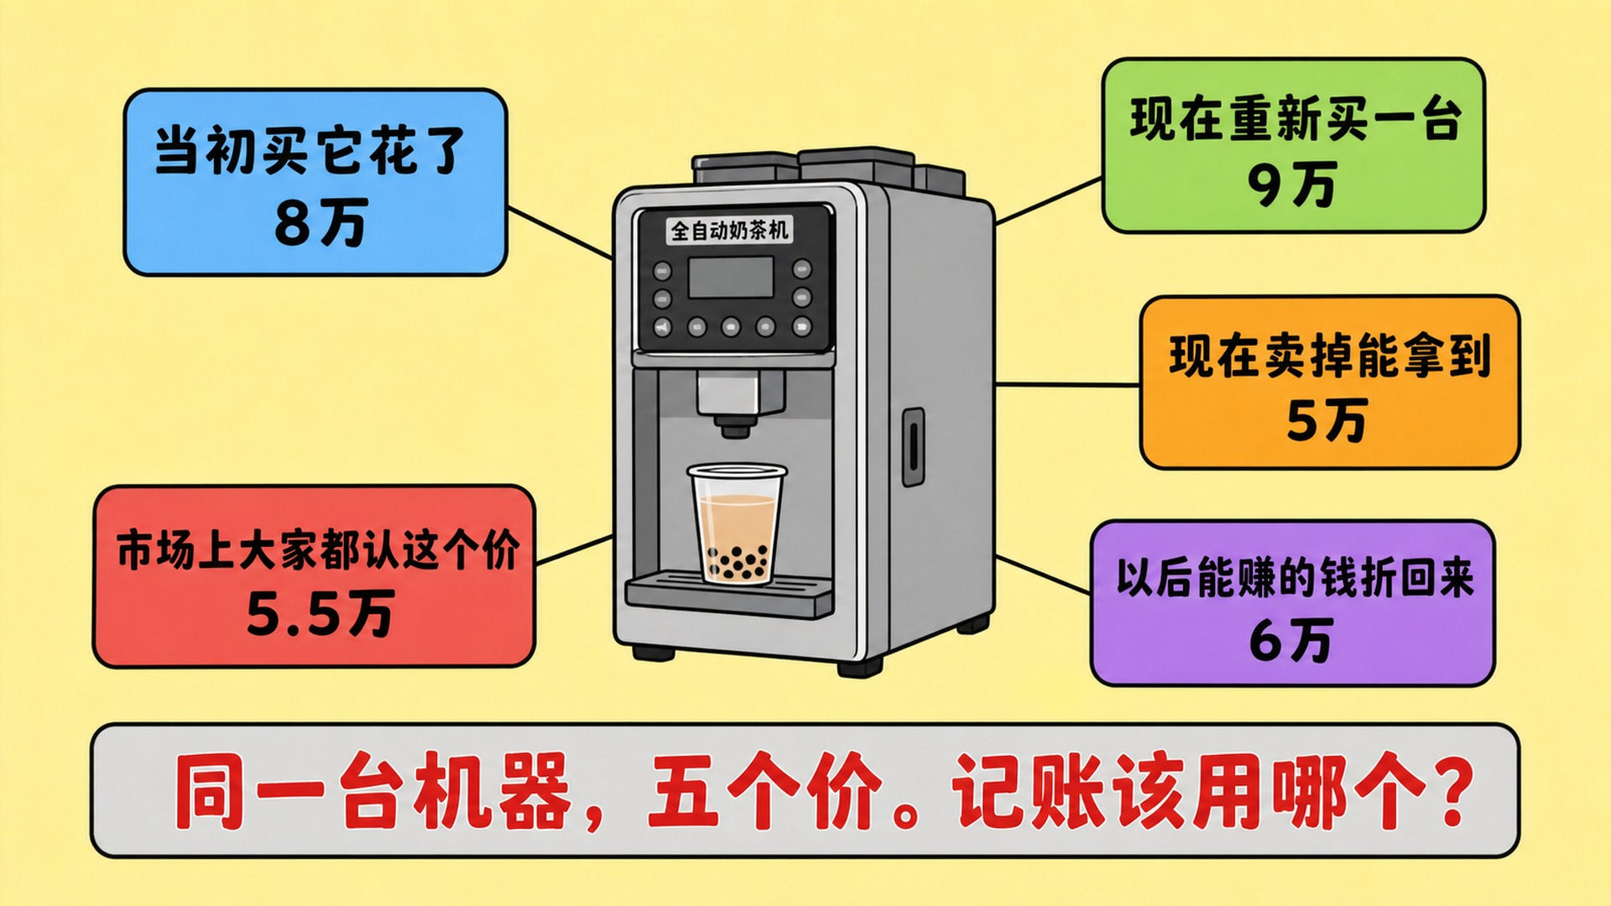
一台机器，五个价
现在你：看图，听老师配音。先别动笔。不用交。不用举手。

Slide 23
项目二第21暂停点 请写 30 秒
同一台机器有五个价。
你觉得记账时该用哪一个？为什么？
现在你：拿出记录册，写在「项目二第21暂停点」。写完不用交、不用举手、不用喊老师加分。老师会抽三个人看册子；抽到你就把册子举起来。没抽到也把字留下。

Slide 24
先听一句 再看图
一份好账要过八关。哪两条最容易被老板违反？
看图时请盯住：
八条要求。
现在你：听老师把背景说完。先别写。下一张才是图。

Slide 25
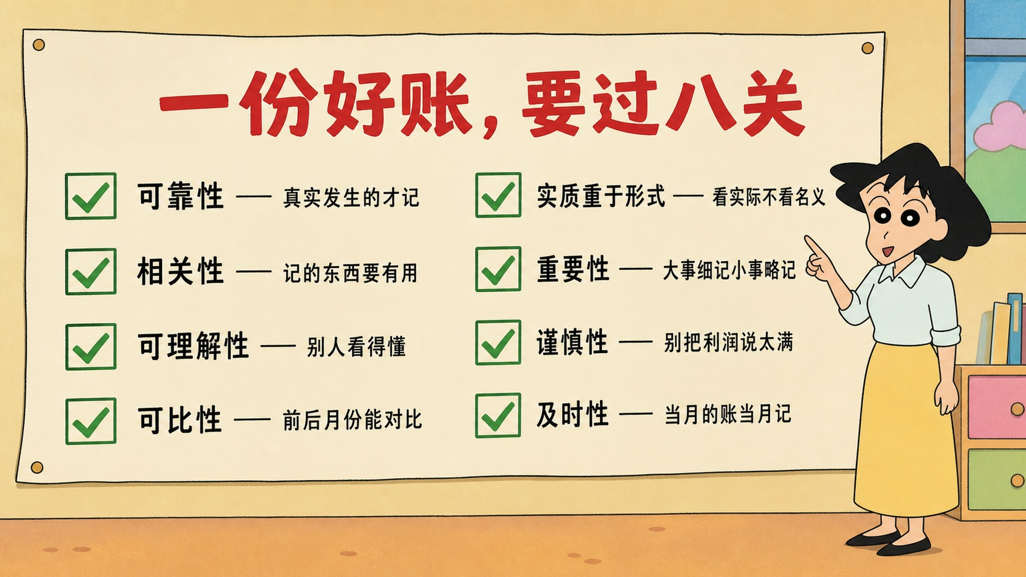
一份好账，要过八关
现在你：看图，听老师配音。先别动笔。不用交。不用举手。

Slide 26
项目二第22暂停点 请写 30 秒
这八条里，挑出你觉得最容易被老板违反的两条，写下为什么。
现在你：拿出记录册，写在「项目二第22暂停点」。写完不用交、不用举手、不用喊老师加分。老师会抽三个人看册子；抽到你就把册子举起来。没抽到也把字留下。

Slide 27
先听一句 再看图
一个月两百多张纸条。不分类，翻都翻不完。你会怎么整理？
看图时请盯住：
纸条有多少、有多乱。
现在你：听老师把背景说完。先别写。下一张才是图。
Notes:
几乎所有人都会说分类。对了。名字后给。

Slide 28
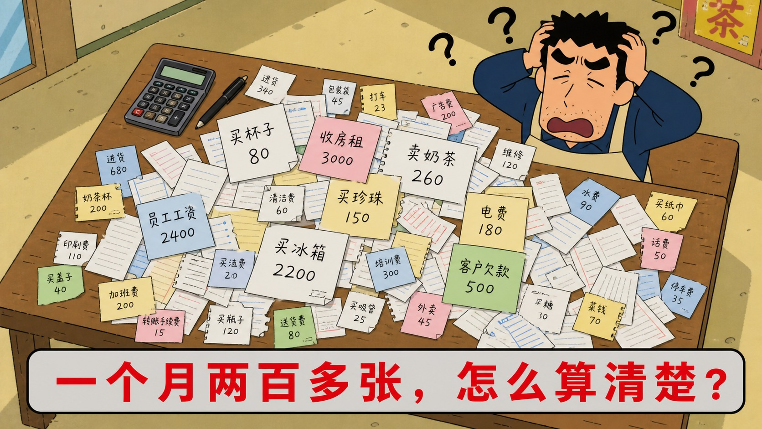
一个月两百多张
现在你：看图，听老师配音。先别动笔。不用交。不用举手。

Slide 29
项目二第8暂停点 请写 30 秒
如果是你，你会怎么整理这两百张纸条？写出你的办法。
先写你的办法。名字老师后说。
现在你：拿出记录册，写在「项目二第8暂停点」。写完不用交、不用举手、不用喊老师加分。老师会抽三个人看册子；抽到你就把册子举起来。没抽到也把字留下。

Slide 30
先听一句 再看图
你刚想的那个办法，会计上叫「科目」——就是抽屉。看怎么分。
看图时请盯住：
六个抽屉的标签。
现在你：听老师把背景说完。先别写。下一张才是图。

Slide 31
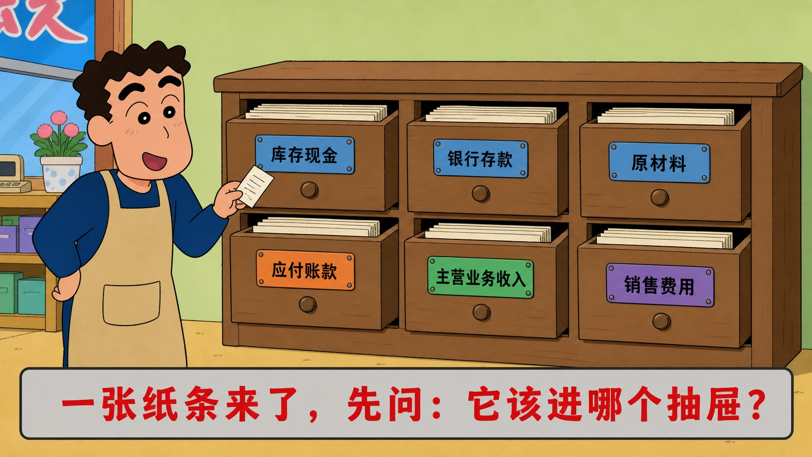
分成抽屉
现在你：看图，听老师配音。先别动笔。不用交。不用举手。

Slide 32
项目二第9暂停点 请写 30 秒
图上那堆纸条里挑五张，分别该进哪个抽屉？
照着标签写。
现在你：拿出记录册，写在「项目二第9暂停点」。写完不用交、不用举手、不用喊老师加分。老师会抽三个人看册子；抽到你就把册子举起来。没抽到也把字留下。

Slide 33
项目二第10暂停点 请写 25 秒
这六个抽屉，分别属于六大类里的哪一类？
现在你：拿出记录册，写在「项目二第10暂停点」。写完不用交、不用举手、不用喊老师加分。老师会抽三个人看册子；抽到你就把册子举起来。没抽到也把字留下。

Slide 34
项目二第11暂停点 请写 20 秒
翻一下科目表，找出三个你完全看不懂名字的科目，抄下来。
翻 02-E2 或教材扉页那张表。不用交表。
现在你：拿出记录册，写在「项目二第11暂停点」。写完不用交、不用举手、不用喊老师加分。老师会抽三个人看册子；抽到你就把册子举起来。没抽到也把字留下。

Slide 35
先听一句 再看图
抽屉还有总的和细的。看一眼就行，不用写。
看图时请盯住：
总账和明细账差在哪。
现在你：听老师把背景说完。先别写。下一张才是图。
Notes:
知道就行。

Slide 36
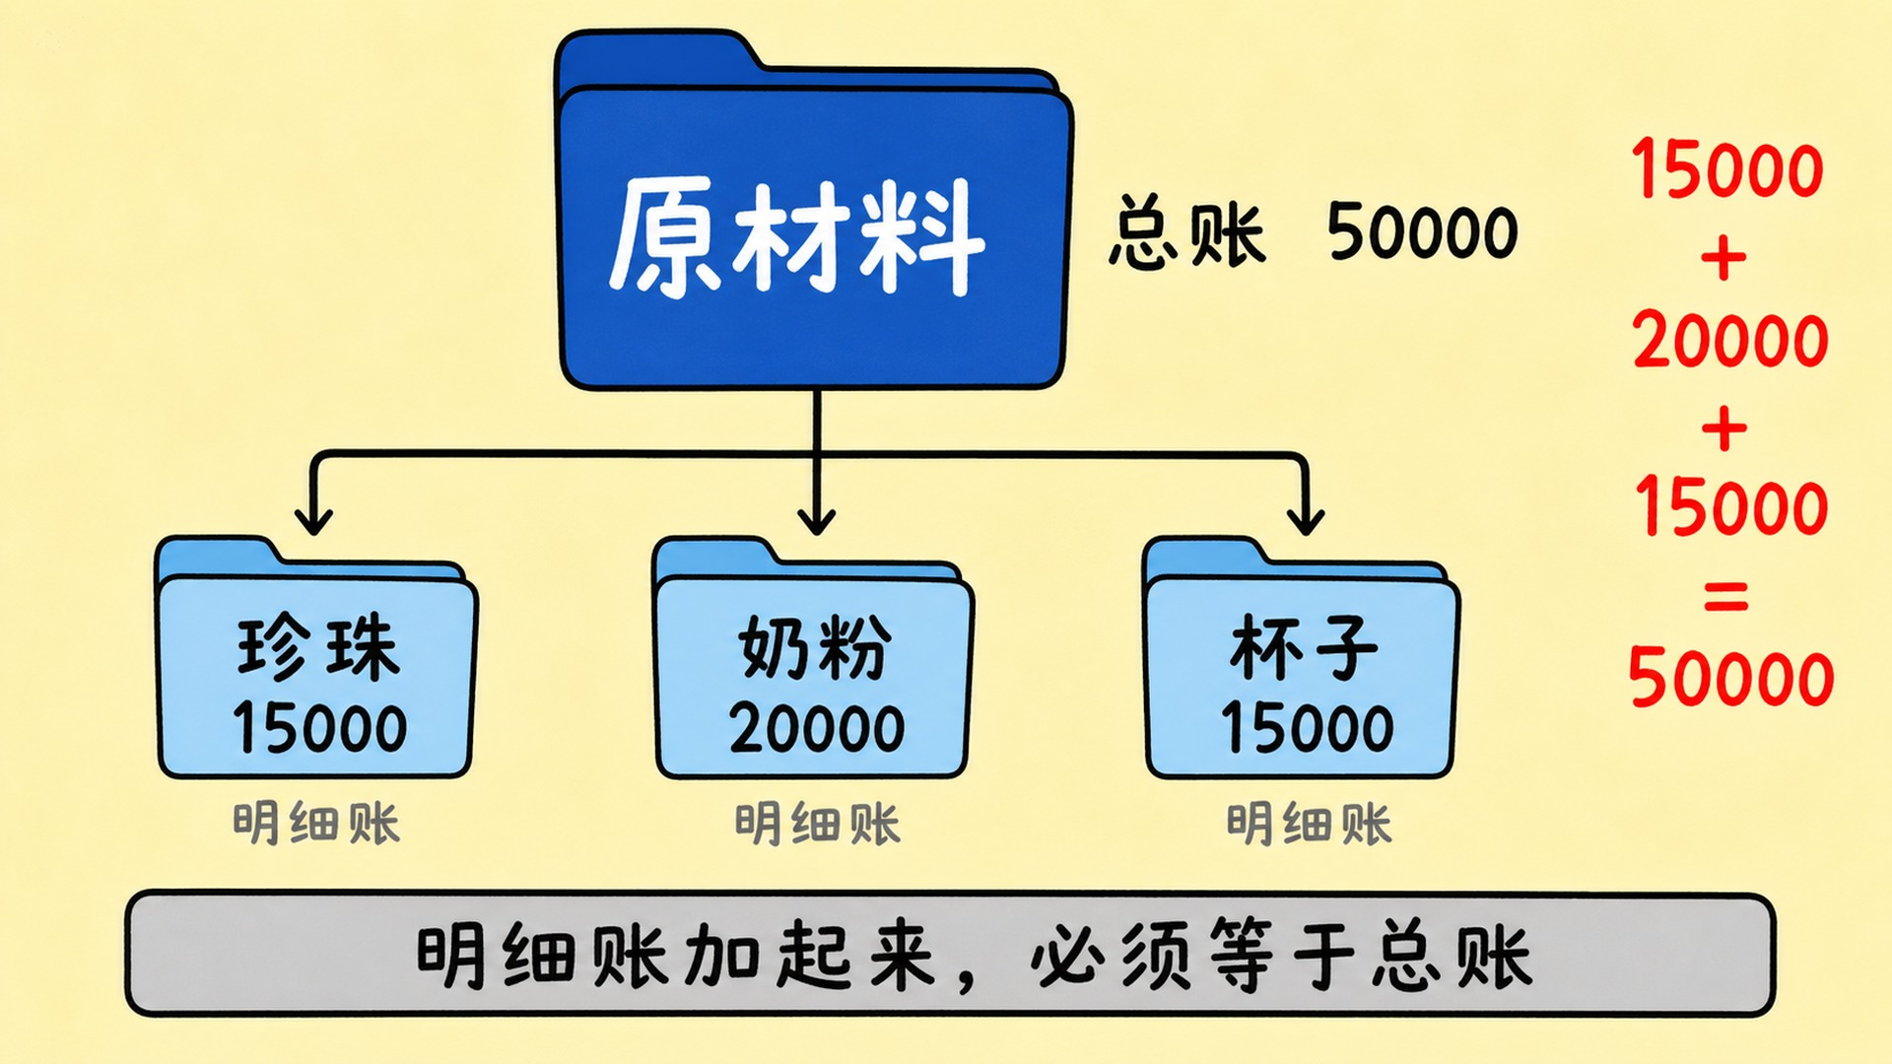
总账和明细账
现在你：看图听老师。不用写。不用交。

Slide 37
先听一句 再看图
六个大类长什么样。发科目表时对着这张看。
看图时请盯住：
六大类各自有哪些。
现在你：听老师把背景说完。先别写。下一张才是图。

Slide 38
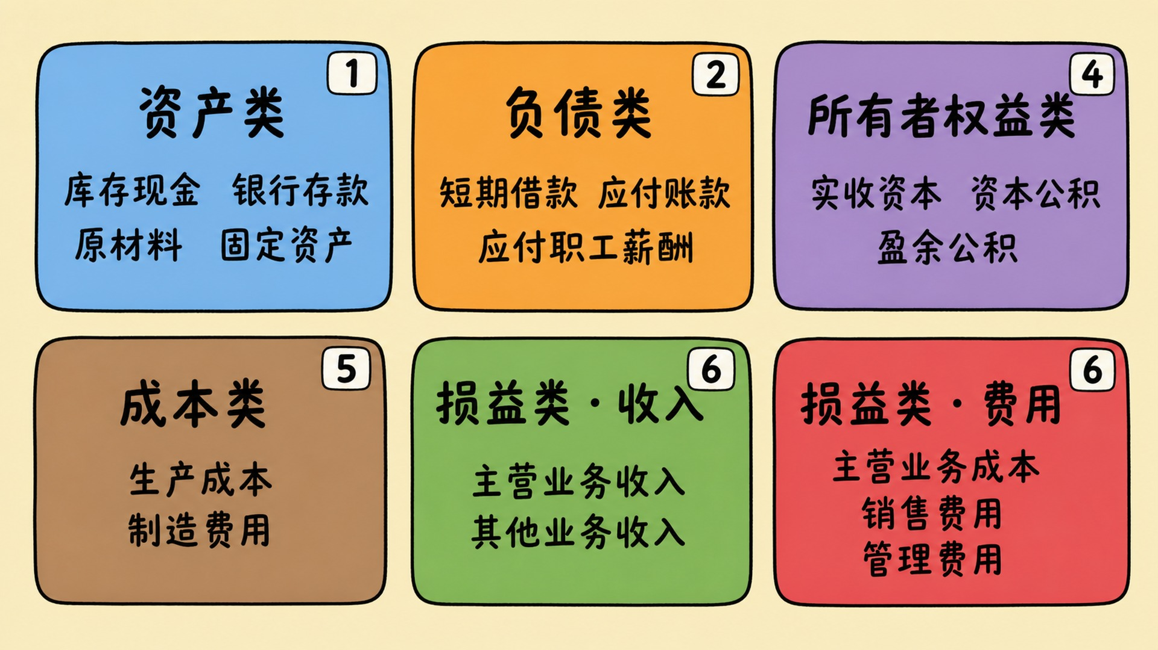
六大类科目全景
现在你：看图。对照你手里的科目表。不用抄完。

Slide 39
先听一句 再看图
每个抽屉都有左右两半。库存现金这个抽屉，左边进、右边出。
看图时请盯住：
丁字的左右两边记了什么。
现在你：听老师把背景说完。先别写。下一张才是图。

Slide 40
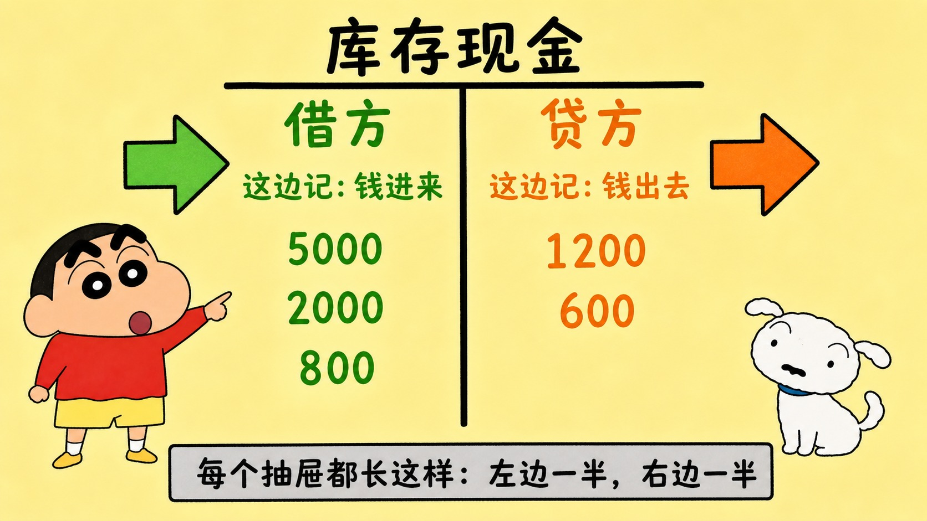
抽屉长什么样
现在你：看图，听老师配音。先别动笔。不用交。不用举手。

Slide 41
项目二第12暂停点 请写 25 秒
库存现金这个抽屉，左边记了 5000、2000、800，右边记了 1200、600。
现在还剩多少？
算一下。
现在你：拿出记录册，写在「项目二第12暂停点」。写完不用交、不用举手、不用喊老师加分。老师会抽三个人看册子；抽到你就把册子举起来。没抽到也把字留下。

Slide 42
项目二第13暂停点 请写 25 秒
小新问得好。你觉得为什么左边叫「借」，右边叫「贷」？
先猜。下一张才揭穿。
现在你：拿出记录册，写在「项目二第13暂停点」。写完不用交、不用举手、不用喊老师加分。老师会抽三个人看册子；抽到你就把册子举起来。没抽到也把字留下。

Slide 43
先听一句 再看图
借和贷，不是「我欠你」「你欠我」。只是左边和右边的记号。
看图时请盯住：
两个字被划掉、换成左和右。
现在你：听老师把背景说完。先别写。下一张才是图。

Slide 44
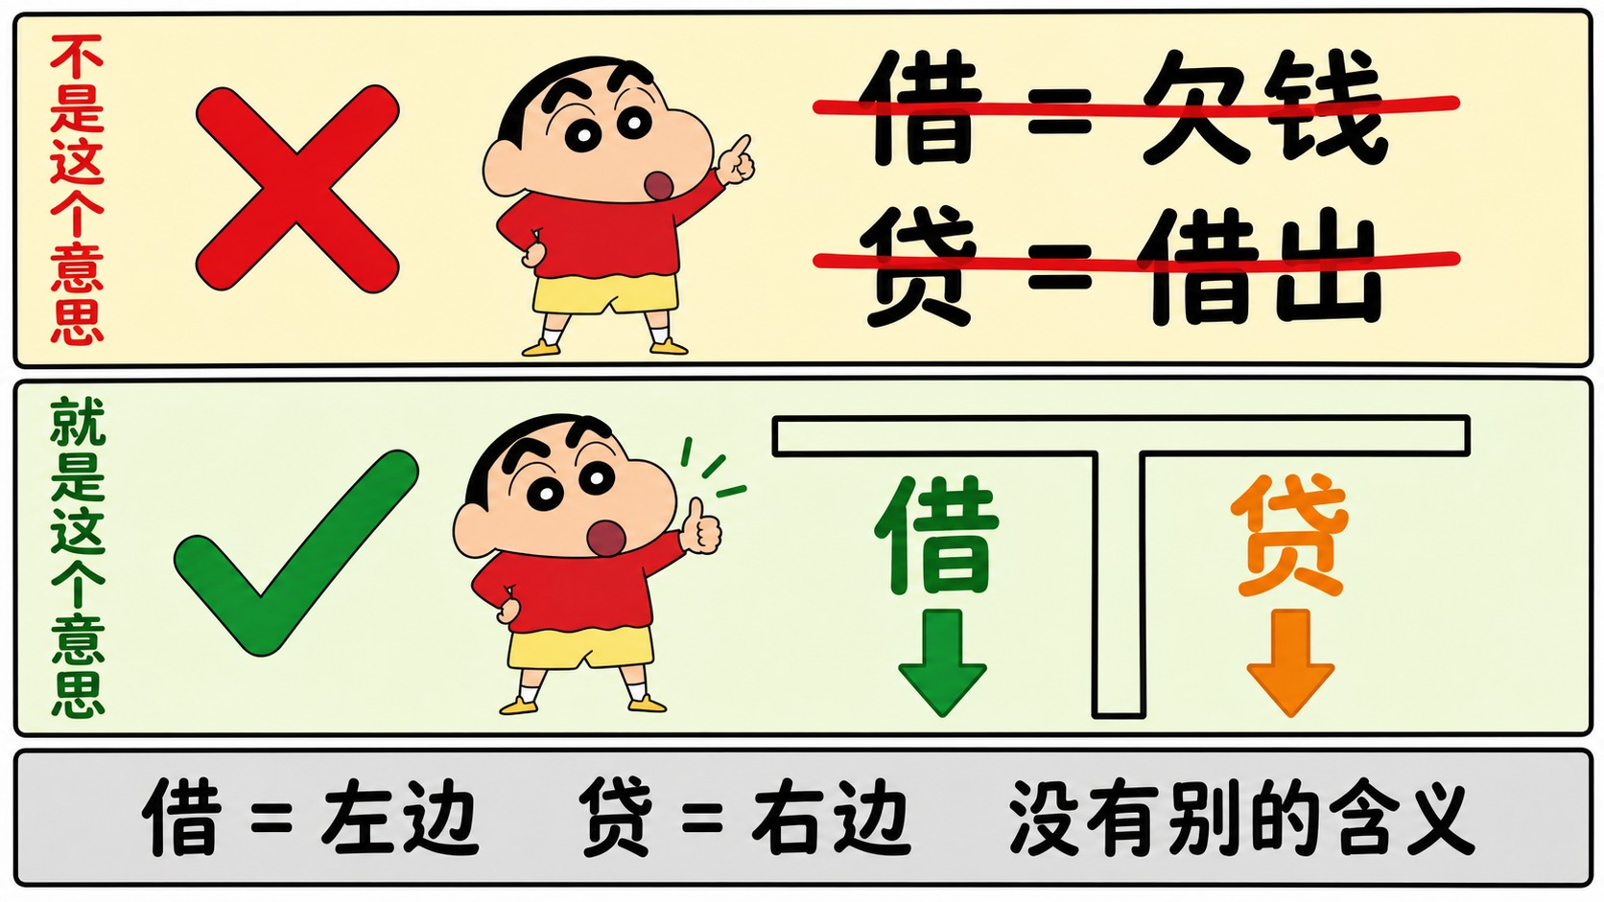
借和贷，不是那个意思
现在你：看图，听老师配音。先别动笔。不用交。不用举手。

Slide 45
项目二第14暂停点 请写 20 秒
用你自己的话写一句——「借」和「贷」到底是什么意思？
不要抄书。
现在你：拿出记录册，写在「项目二第14暂停点」。写完不用交、不用举手、不用喊老师加分。老师会抽三个人看册子；抽到你就把册子举起来。没抽到也把字留下。

Slide 46
先听一句 再看图
我们用的是右边这种：一笔生意，两边都记。左边那种不管。
看图时请盯住：
左右两种记账法。
现在你：听老师把背景说完。先别写。下一张才是图。
Notes:
口头两句就过。

Slide 47
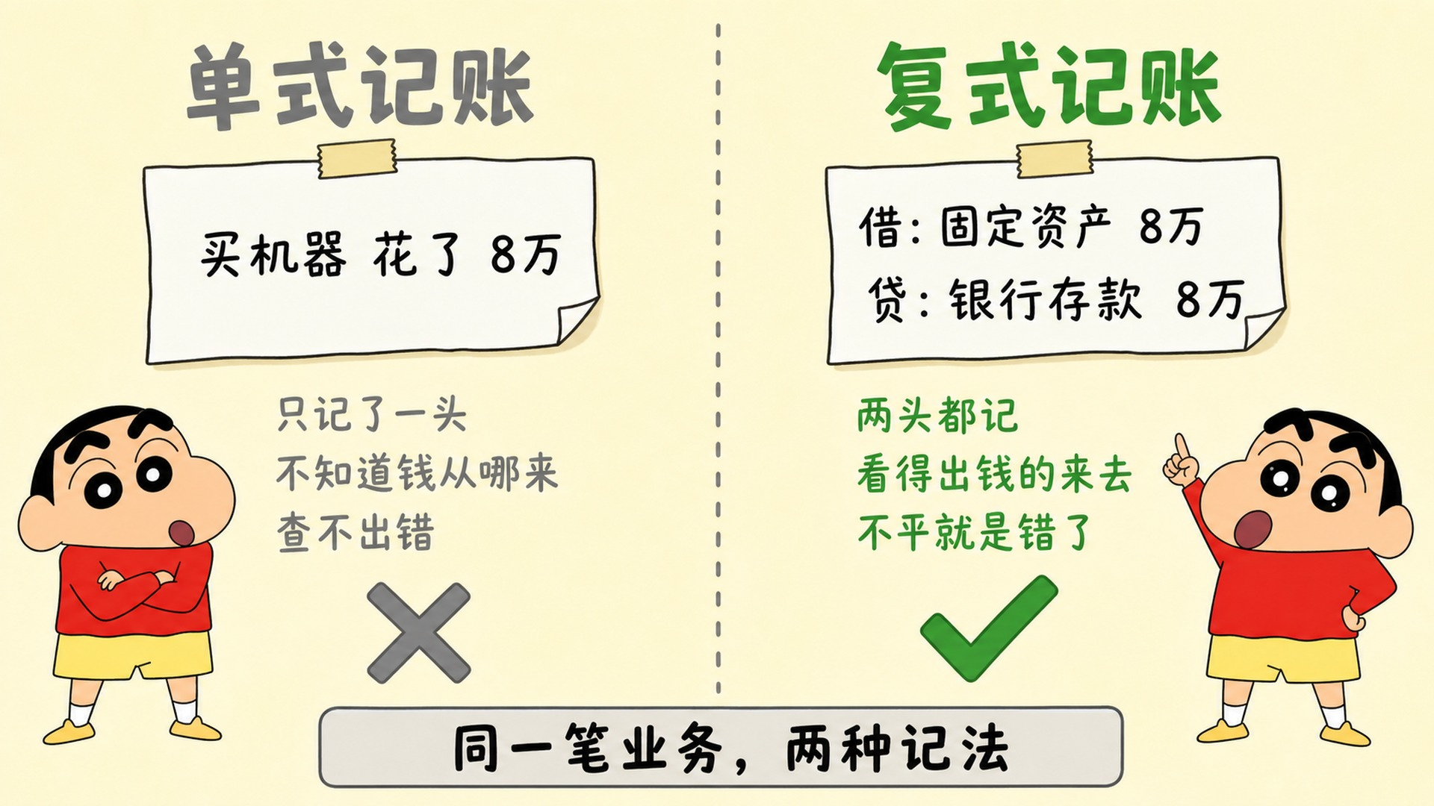
单式 vs 复式
现在你：看图听老师。知道我们用右边这种。不用写。

Slide 48
先听一句 再看图
六个水池，左进右出。一笔业务会动两个池子。
看图时请盯住：
六个池子的名字；管子怎么连。
现在你：听老师把背景说完。先别写。下一张才是图。

Slide 49
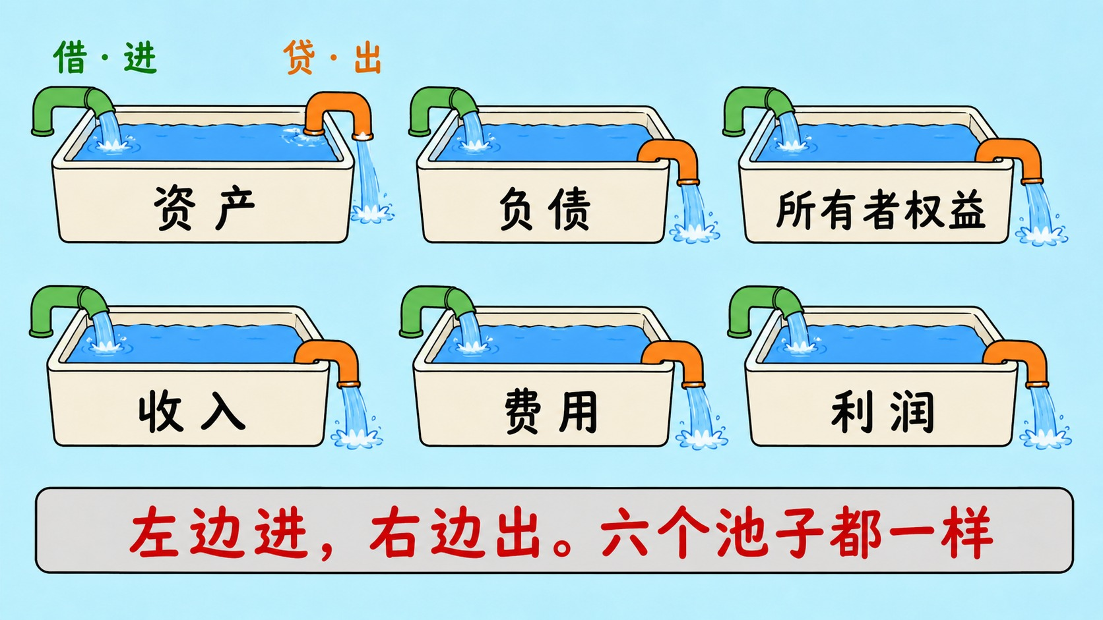
六个水池
现在你：看图，听老师配音。先别动笔。不用交。不用举手。

Slide 50
项目二第15暂停点 请写 25 秒
王老板往店里投了 20 万现金。
哪个池子的水多了？从哪根管子进的？
现在你：拿出记录册，写在「项目二第15暂停点」。写完不用交、不用举手、不用喊老师加分。老师会抽三个人看册子；抽到你就把册子举起来。没抽到也把字留下。

Slide 51
先听一句 再看图
花 8 万买奶茶机。动两个池子。
看图时请盯住：
哪个进、哪个出。
现在你：听老师把背景说完。先别写。下一张才是图。

Slide 52
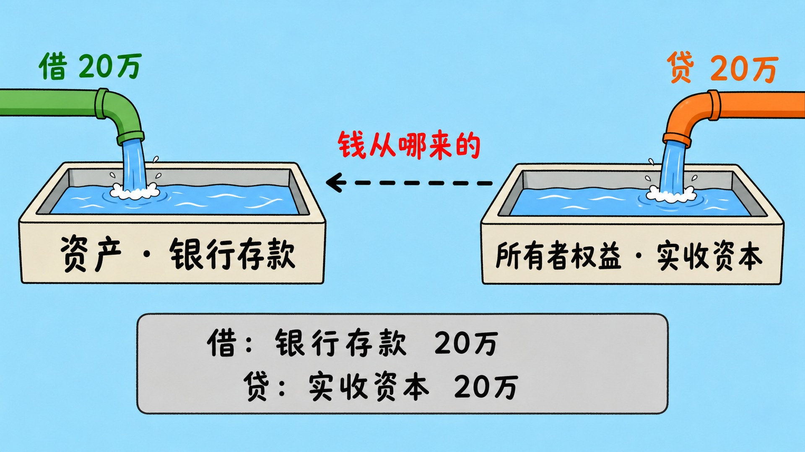
一笔业务，动两个池子
现在你：看图，听老师配音。先别动笔。不用交。不用举手。

Slide 53
项目二第16暂停点 请写 25 秒
王老板花 8 万买奶茶机。动了哪两个池子？各是进还是出？
现在你：拿出记录册，写在「项目二第16暂停点」。写完不用交、不用举手、不用喊老师加分。老师会抽三个人看册子；抽到你就把册子举起来。没抽到也把字留下。

Slide 54
项目二第17暂停点 请写 25 秒
王老板跟银行借 10 万。动了哪两个池子？
现在你：拿出记录册，写在「项目二第17暂停点」。写完不用交、不用举手、不用喊老师加分。老师会抽三个人看册子；抽到你就把册子举起来。没抽到也把字留下。

Slide 55
先听一句 再看图
天平又出现了。有借必有贷，两边金额要相等。
看图时请盯住：
借方合计、贷方合计。
现在你：听老师把背景说完。先别写。下一张才是图。

Slide 56
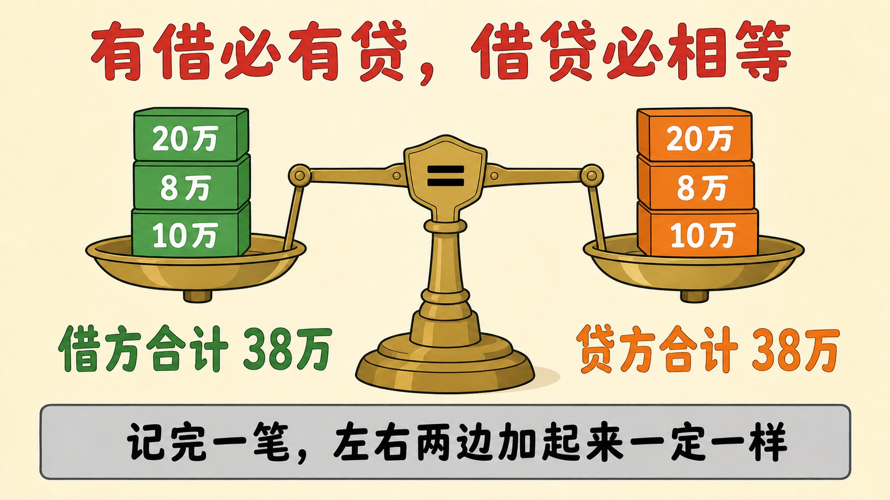
有借必有贷
现在你：看图，听老师配音。先别动笔。不用交。不用举手。

Slide 57
项目二第18暂停点 请写 20 秒
刚才那三笔业务，借方一共多少？贷方一共多少？
现在你：拿出记录册，写在「项目二第18暂停点」。写完不用交、不用举手、不用喊老师加分。老师会抽三个人看册子；抽到你就把册子举起来。没抽到也把字留下。

Slide 58
先听一句 再看图
这张表对不上。漏了一笔。你来找。
看图时请盯住：
哪一行借贷不平。
现在你：听老师把背景说完。先别写。下一张才是图。

Slide 59
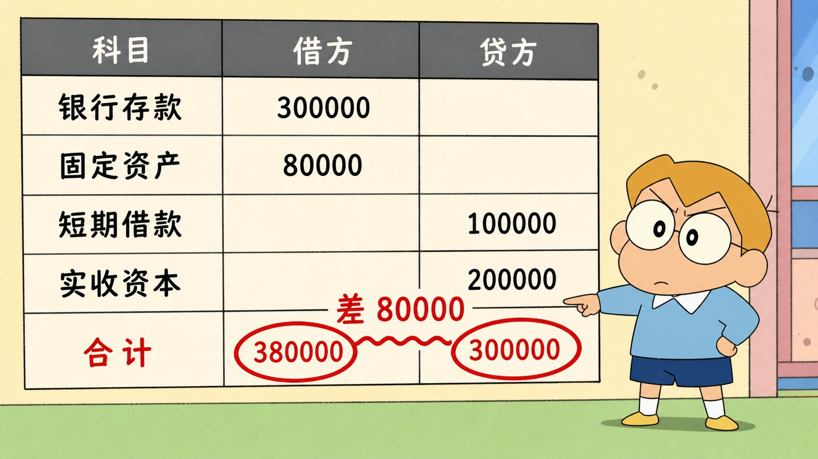
一张对不上的表
现在你：看图，听老师配音。先别动笔。不用交。不用举手。

Slide 60
加分题 项目二第19暂停点 请写 30 秒
看表格，哪一笔记漏了？漏的是借方还是贷方？金额多少？
找出来抽到你算 5 分。
现在你：拿出记录册，写在「项目二第19暂停点」。这题难一点，写对了抽到你算 5 分。不用自己提醒老师加分。不用交。不用举手（抽到再举册子）。
Notes:
加分题。

Slide 61
先听一句 再看图
先看一张对的，再看两张错的。对照着找。
看图时请盯住：
先记住对的长什么样。
现在你：听老师把背景说完。先别写。下一张才是图。

Slide 62
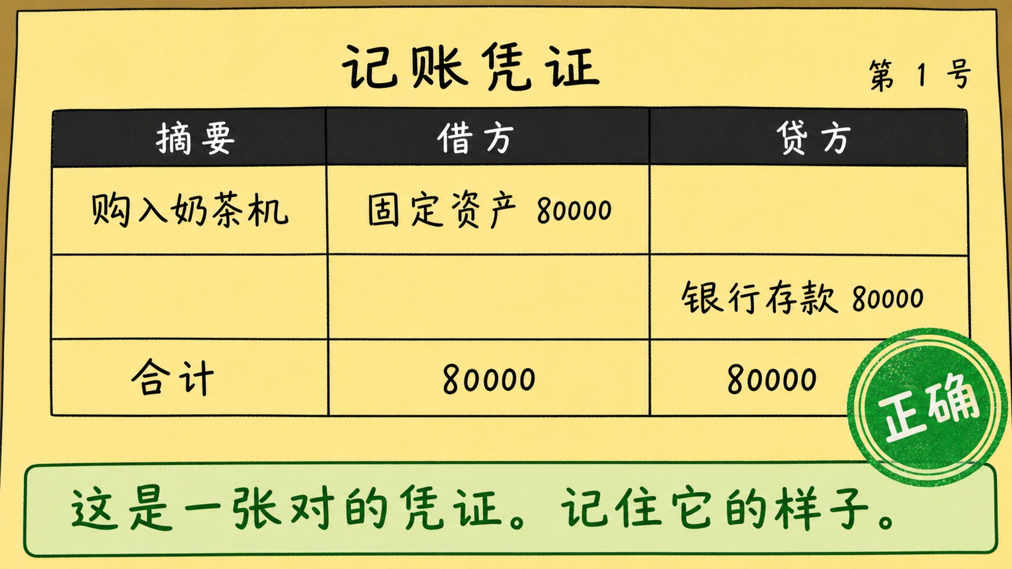
找茬① 这张是对的
现在你：看图。这张是对的，先记住。不用写。

Slide 63
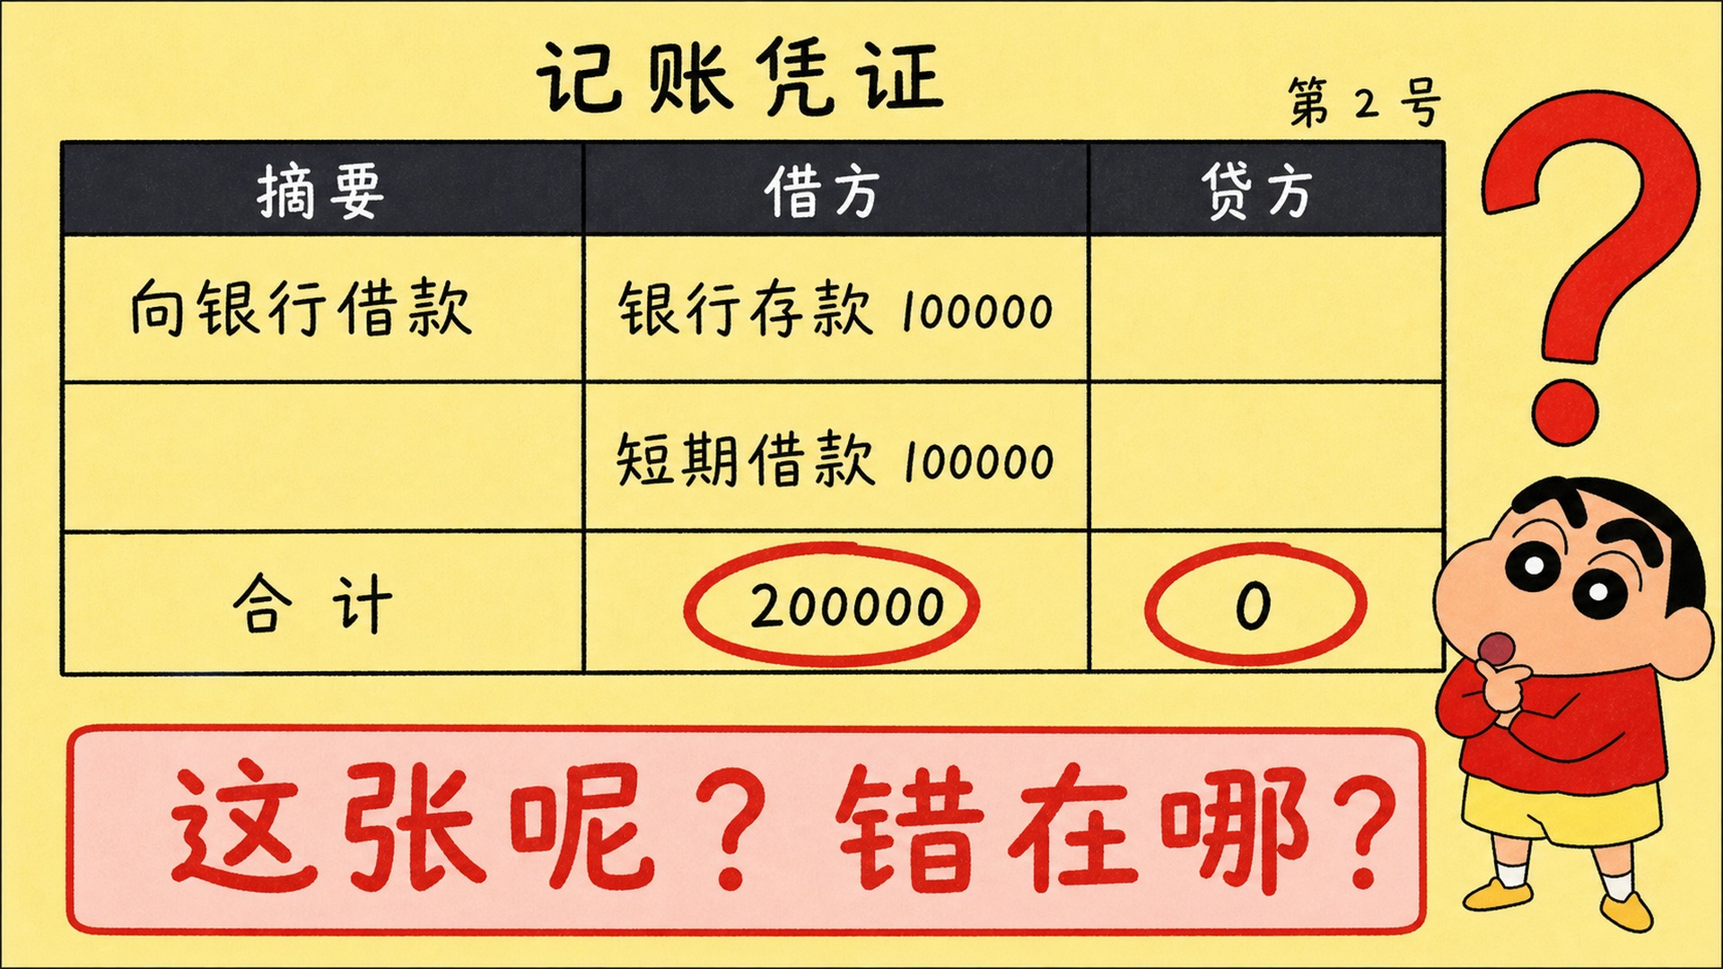
找茬② 错在哪
现在你：看图，找错。先别急着写，下一张还有一张。

Slide 64
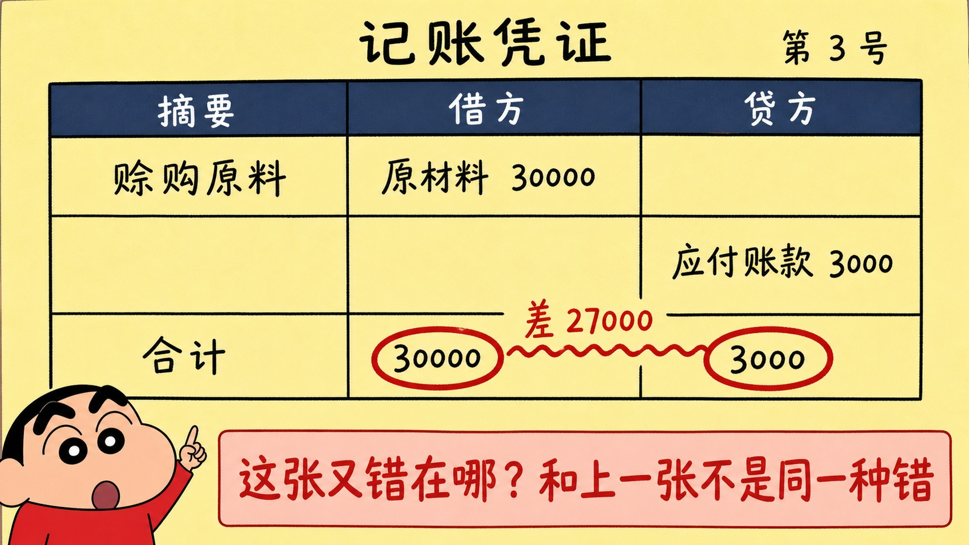
找茬③ 这张又错在哪
现在你：看图找错。写在刚才那一题旁边也行，不用另起一页。

Slide 65
先听一句 再看图
看到一笔业务，走三步。以后每次做分录都照着走。
看图时请盯住：
三步分别是什么。
现在你：听老师把背景说完。先别写。下一张才是图。

Slide 66
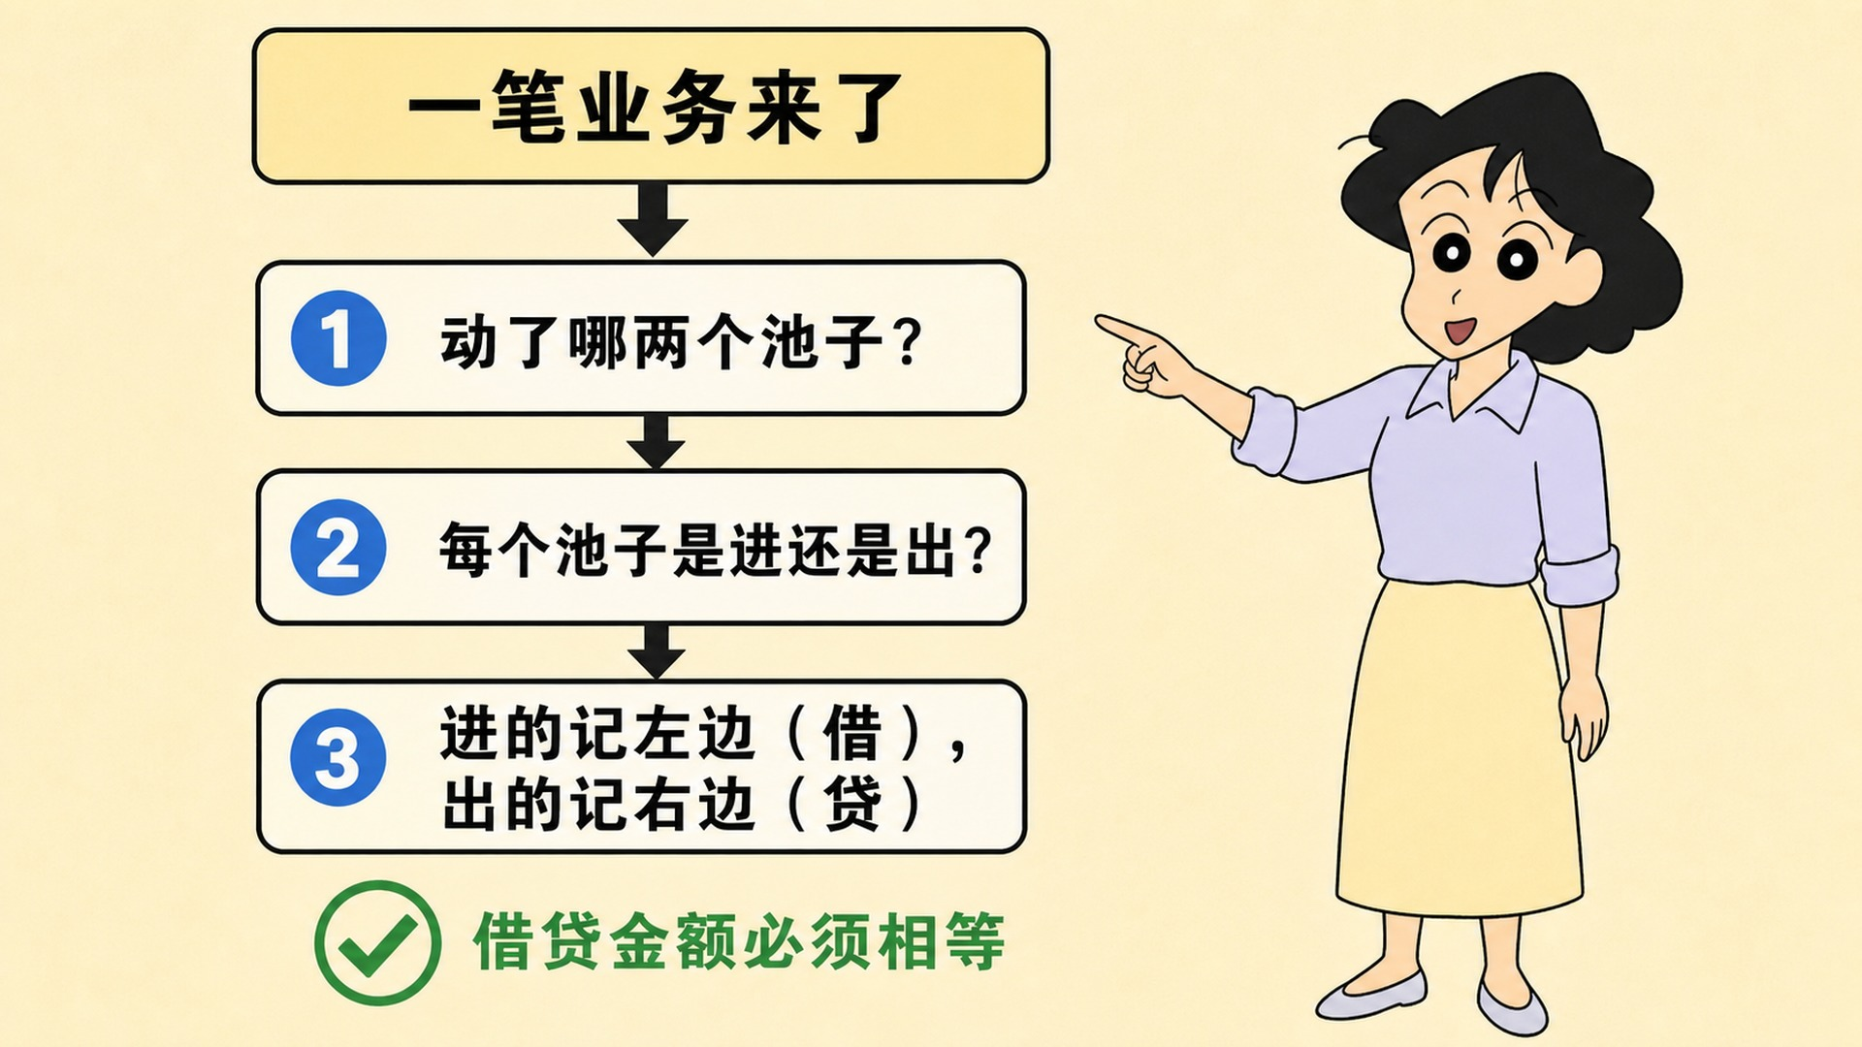
看到一笔业务，走三步
现在你：看图，听老师配音。先别动笔。不用交。不用举手。

Slide 67
项目二第20暂停点 请写 25 秒
把这三步抄在册子上。以后每次做分录都照着走。
就抄三步。不用交。
现在你：拿出记录册，写在「项目二第20暂停点」。写完不用交、不用举手、不用喊老师加分。老师会抽三个人看册子；抽到你就把册子举起来。没抽到也把字留下。

Slide 68
先停一下
记录册合上放桌上。老师抽三个人举册子。
没抽到不用动。空白的老师跳过。
现在你：合上册子等抽。没抽到不用动。
Notes:
90-B2。

Slide 69
时间够再用 不够就下课
后面几张是备用。老师说再用再看。
现在你：听老师。没说再用就不用写。

Slide 70
先听一句 再看图
备用。
看图时请盯住：
猜猜看：哪张是记账凭证
现在你：听老师把背景说完。先别写。下一张才是图。

Slide 71
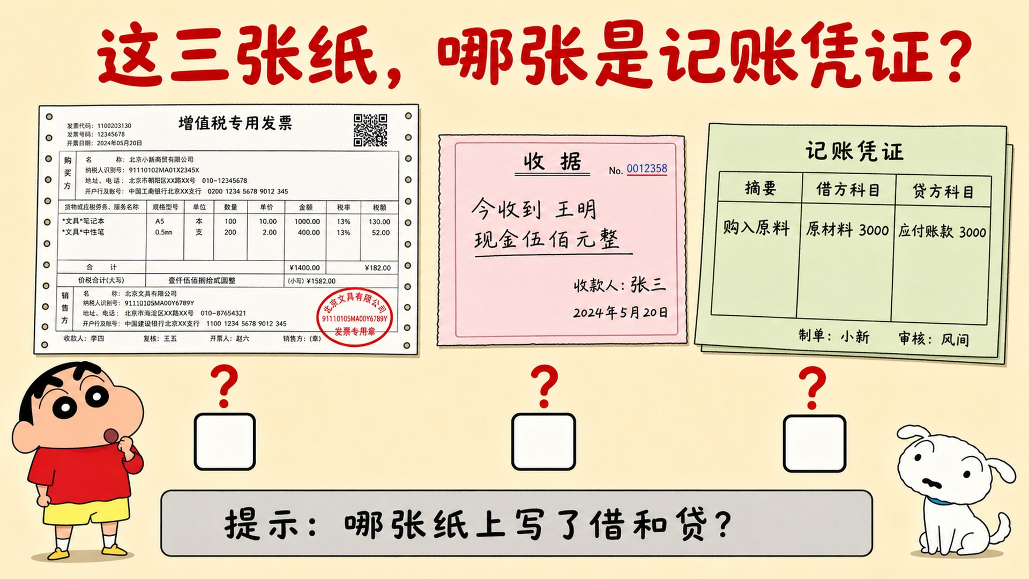
猜猜看：哪张是记账凭证
现在你：看图，听老师配音。先别动笔。不用交。不用举手。

Slide 72
先听一句 再看图
备用。
看图时请盯住：
排序：做分录四步
现在你：听老师把背景说完。先别写。下一张才是图。

Slide 73
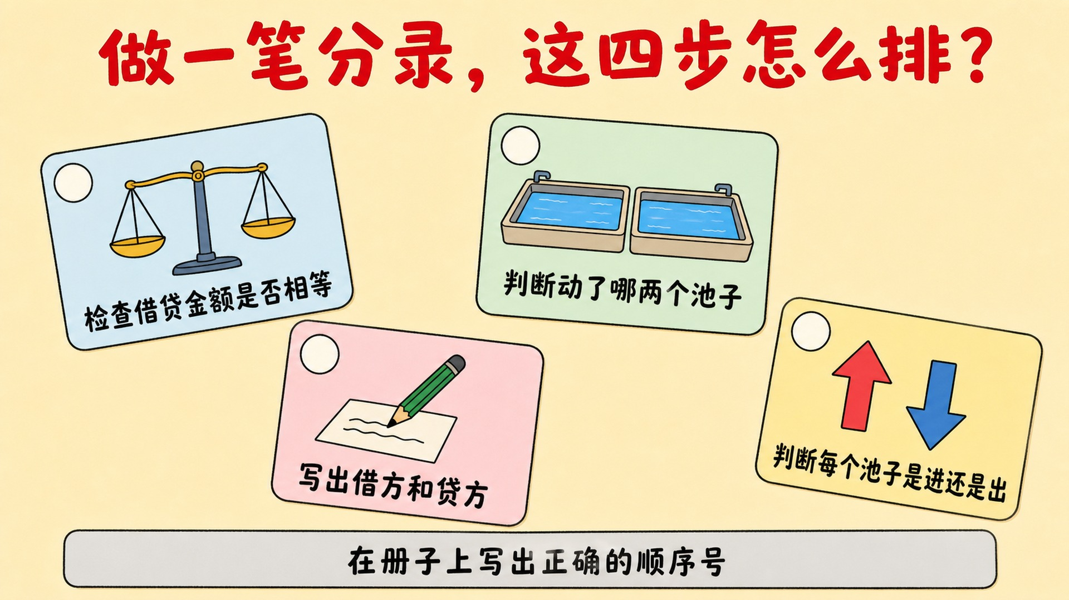
排序：做分录四步
现在你：看图，听老师配音。先别动笔。不用交。不用举手。

Slide 74
先听一句 再看图
备用。
看图时请盯住：
找茬：四道分录
现在你：听老师把背景说完。先别写。下一张才是图。

Slide 75
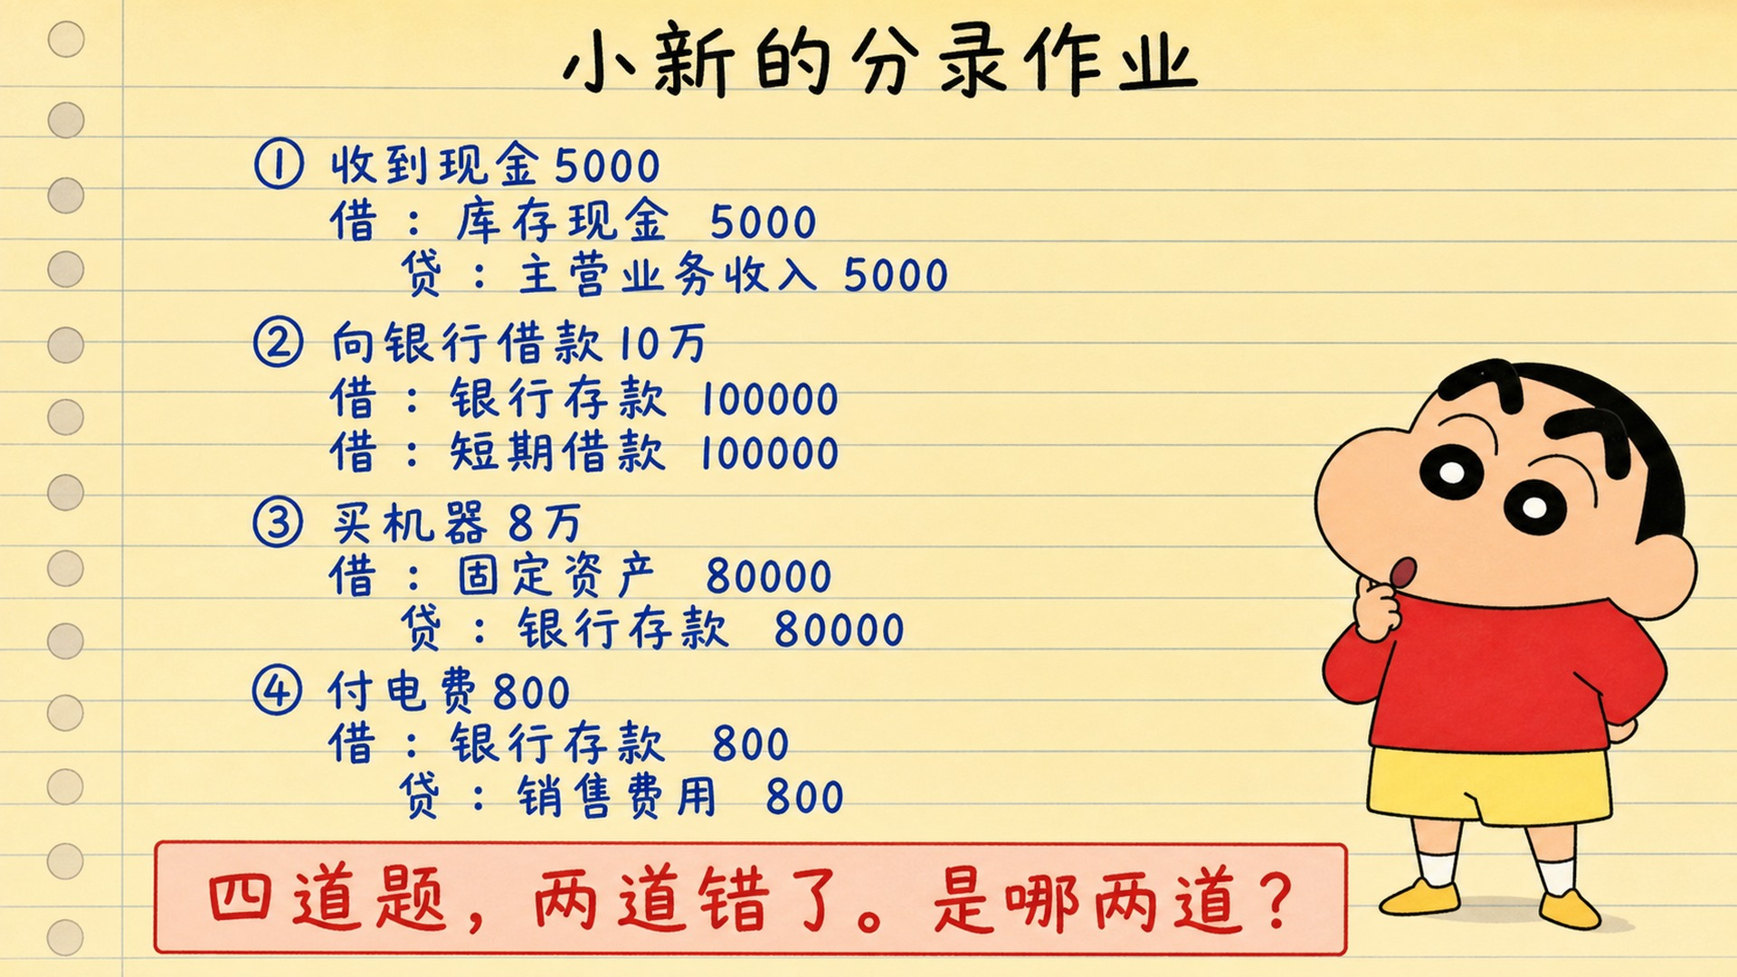
找茬：四道分录
现在你：看图，听老师配音。先别动笔。不用交。不用举手。

Slide 76
先听一句 再看图
备用。
看图时请盯住：
连线：科目归哪一类
现在你：听老师把背景说完。先别写。下一张才是图。

Slide 77
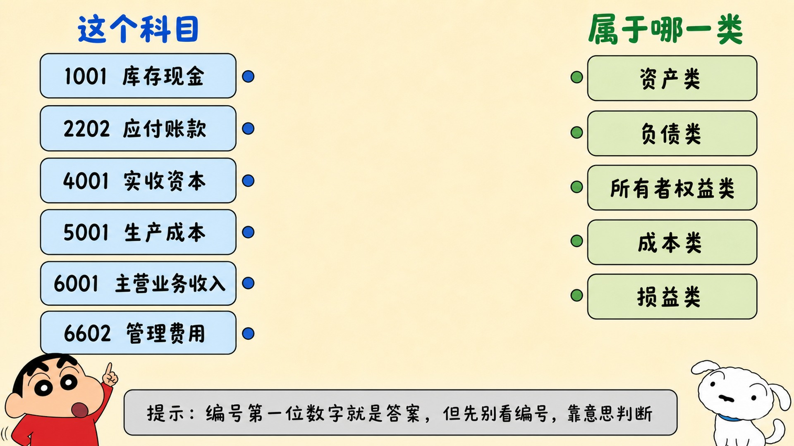
连线：科目归哪一类
现在你：看图，听老师配音。先别动笔。不用交。不用举手。

Slide 78
先听一句 再看图
备用。
看图时请盯住：
同一笔生意，算在哪个月
现在你：听老师把背景说完。先别写。下一张才是图。

Slide 79
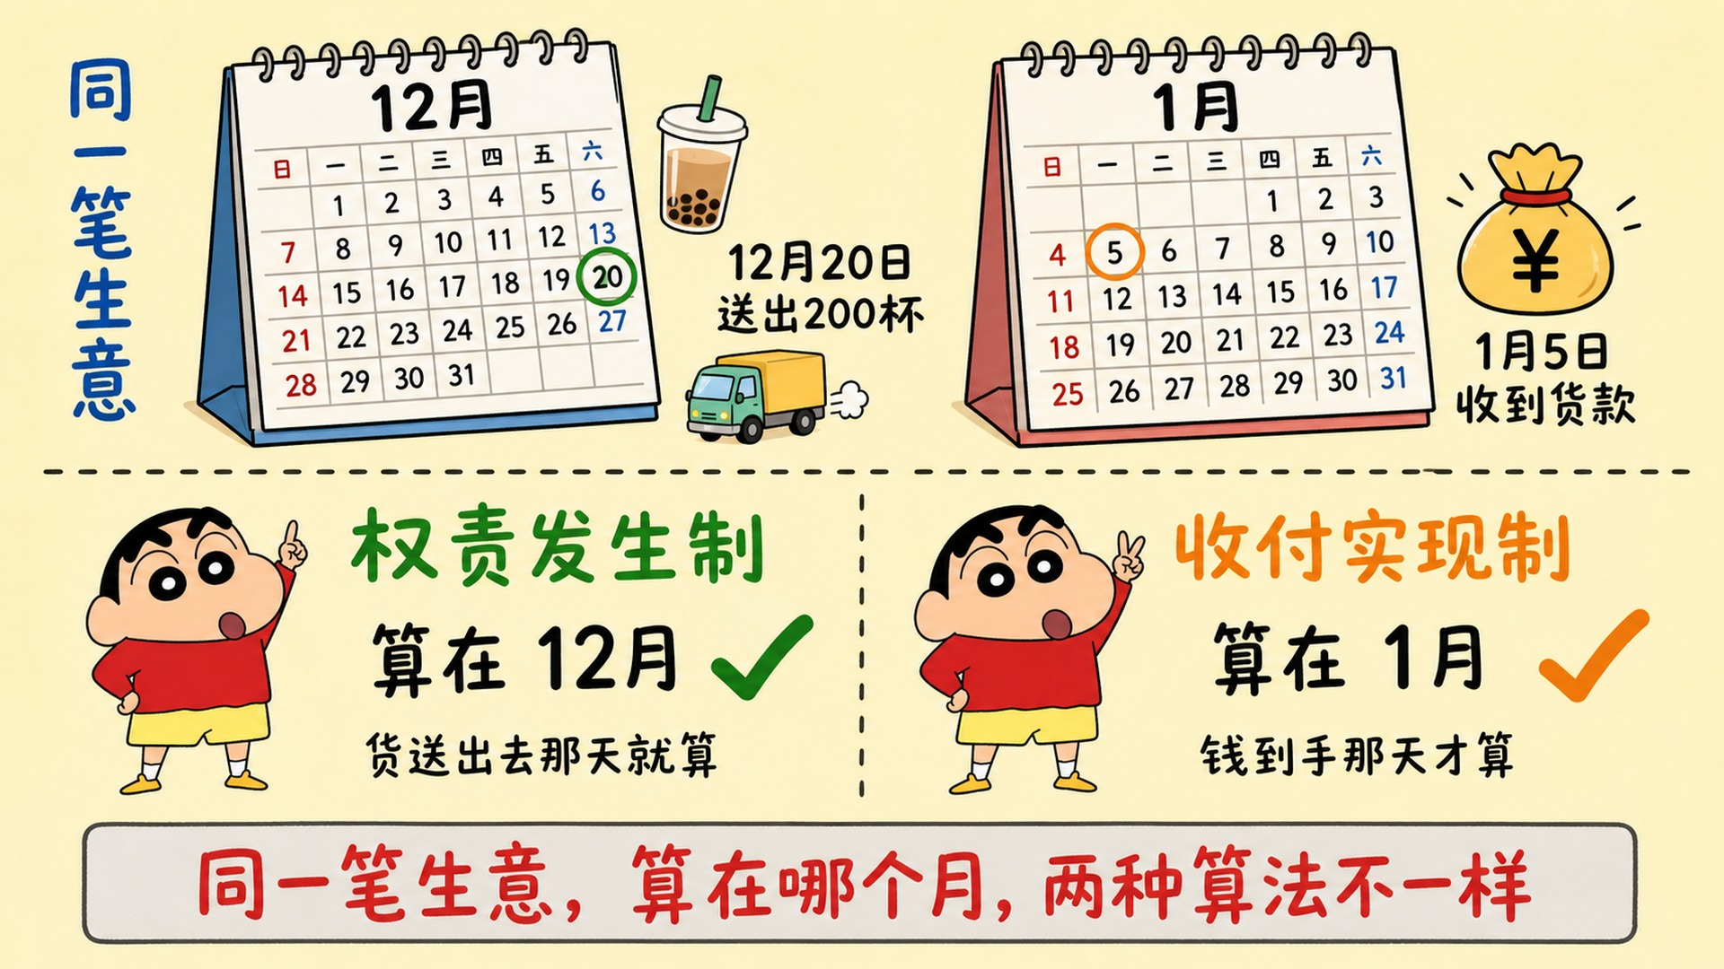
同一笔生意，算在哪个月
现在你：看图，听老师配音。先别动笔。不用交。不用举手。

Slide 80
离开教室之前
记谁的账。钱没到手这个月算不算。抽屉就是科目。借和贷是左右，不是欠钱。一笔业务动两个池子，两边要平。
册子带走。不用交。
现在你：合上册子带走。不用交。不用举手。

Slide 81
下课前看这一页
① 翻科目表，抄 3 个还不熟的科目，各写一句：增加记借还是贷。
为什么：上课只见过抽屉，课后要自己说出这个科目增加走哪一边。
② 教材本项目练习：指出借方贷方，做第 1、第 2 道。
为什么：用书上的题，走一遍「一笔业务动两个池子」。
不用交。下节课抽人对。写了 2 分，讲得清 5 分。
现在你：课后做上面两件事。不用交本子。下节课抽人看册子。

